Slide 1
《概率论入门》
By attack

Slide 2
FAQ && 目录
今天我们讲什么呀？
概率论入门 ：条件概率，贝叶斯公式，全概率公式
期望：期望的定义，期望的线性性以及一些套路
哦对了，结尾有彩蛋。。
我们都会了怎么办呀？qwq
那你来讲吧，正好我不会。。
确实如此，我已经研究挺长时间这玩意儿了，但是还是有很多地方不明白，问别的大佬也只会得到一个“显然”“幼儿园讲过了”之类的回答。。所以这节课的主要目的是和大家一起交流，同时分享一下我在学习过程中踩过的坑。肯定会有一大堆东西讲不透彻甚至不对。所以希望各位带着批判的思维去认真分析我讲的每一句话。

Slide 3
概率
什么是概率？
其实啊
这跟你问“我是谁”是本质相同的
也和你问“我从哪里来”是本质相同的
还和你问“我要到哪里去”是本质相同的
有兴趣的同学可以深入研究，在此不在赘述
接下来讨论的关于所有定义/公式之类的东西，都只在信息学竞赛范围内成立。

Slide 4

概率空间
在OI中，概率论有三个重要的组成部分
样本空间$Ω$：
随机事件$E$的所有基本结果组成的集合为$E$的样本空间。样本空间的元素称为样本点或基本事件。
也就是说，我们所说的事件，其实是$Ω$的一个子集。
事件集合$F$
$F$是所有事件集合的集合。
概率测度$P$
一个从事件集合到实数的函数
一个合法的概率测度需满足以下三个条件
1、对于任意事件$A$,$P\left(A\right)>0$ (非负性)
2、$P\left(Ω\right)=1$ (规范性)
3、对于事件$A$和$B$，如果$A∩B≠∅$，有$P\left(AB\right)=P\left(A\right)+P\left(B\right)$ (可加性)
我们可以简单的认为，OI中所有的正规题目均满足以上性质
样本空间和事件集合有什么区别？

Slide 5

举个例子
随机掷一个均匀的骰子，考虑其向上的面
组成样本空间$\{1, 2, 3,4 5, 6\}$
其中“向上的面为奇数”这一事件是$\{1, 3, 5\}$
事件集合的大小为$2^{6}$
概率测度为$P\left(A\right)= \frac{|A|}{6}$
在一般的题目中，都会给出样本空间的所有信息，以及事件集合的部分信息
我们要做的就是根据给定的信息，确定概率测度函数来得到其他信息

Slide 6

条件概率
独立：对于事件$A$和$B$，如果$P\left(AB\right)=P\left(A\right)P(B)$，那么称$A$和$B$是独立的。
所谓独立，最直观的理解即两事件的结果不会相互影响。
条件概率：
如果$P\left(B\right)>0$，那么$A$在$B$下的条件概率为
$P(A|B)=\frac{P\left(AB\right)}{P(B)}$
特别的，如果$A$与$B$独立，那么$P(A|B)=P(A)$
同时移项之后我们也会得到一个显然的公式：
$P(AB)=P(A |B) P(B)$
那么同时$P(AB) = P(B | A) P(A)$

Slide 7
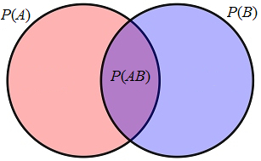

形象的理解一下
条件概率$P(A|B)=\frac{P\left(AB\right)}{P(B)}$条件概率是紫色部分的面积占右边整个圆圈的比例
举个例子：
Gzy今天的日常任务里有三道黑题两道紫题，他喜欢随机切题，已知他随机抽出了一道黑题并把它切掉了，问第二次抽取时扔是黑题的概率，
$P\left(第二次抽到黑题 \right|第一次抽到黑题)=\frac{\frac{3}{5} ∗\frac{2}{4}}{\frac{3}{5}}=\frac{1}{2}$

Slide 8

贝叶斯公式
对于事件$A$和$B$，如果$P(A)>0$且$P(B)>0$，那么
$P(A|B)=\frac{P\left(B | A\right)P\left(A\right)}{P(B) }$这个公式的证明是显然的，我们直接把推导的第二个公式带入条件概率公式即可
观察一下这个公式，我们实际上有四个未知量(左1右3)，而在题目中往往会告诉我们$P(AB)$或$P(B | A)P(A)$，此时我们还需要求解$P(B)$
但是$P(B)$的决定因素可能不止与一个事件有关(这里可能有些抽象，等下会有例子。)
这里我们会用到全概率公式

Slide 9
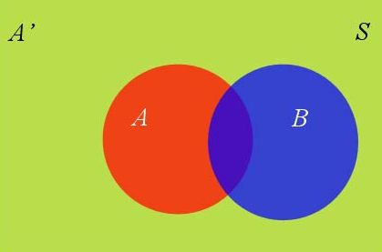


全概率公式
如果样本空间可以被划分为两两互斥的若干部分$A_{1}, …A_{k}$，那么
$P\left(B\right)=\sum_{i=1}^{k}{P\left(B \right|A_{i}) P(A_{i})}$
举个例子，样本空间被划分成了$A$和$A′$，此时我们可以用全概率公式来计算$B$事件发生的概率
$P(B) = P(B | A) P(A) + P(B | A′) P(A′)$
这个公式可以用来处理$P(B)$不好直接计算的情况
现在回过头来，我们把全概率公式回带到贝叶斯公式中，我们就得到了一种船新的表示形式
如果我们得到了样本空间的一个划分$A_{1}, …A_{k}$，结合全概率公式，对于任意$1≤i≤k$有
$P\left(A_{i} | B\right)= \frac{P\left(B \right|A_{i})P\left(A_{i}\right)}{\sum_{j}{P}\left( B \right|A_{j})P(A_{j})}$

Slide 10
相信大家已经mengbi了。。。
来两道水题压压惊。。

Slide 11

垃圾邮件识别
一个用户所有邮件分为两类：$A_{1}$代表垃圾邮件， $A_{2}$代表非垃圾邮件
根据经验，$P(A_{1}=0.7)$， $P\left(A_{2}\right)=0.3$。
令$B$表示邮件包含“免费”这一关键词，由历史邮件得知， $P\left(B \right|A_{1})=0.9$，
$P(B|A_{2}) = 0.01$（注意：它们之和并不一定等于$1$）。
问若收到一封新邮件，包含了“免费”这一关键字，那么它是垃圾邮件的概率是多少

Slide 12

Sol
$P\left(A_{1} \right|B)=\frac{P(A_{1}B)}{P(B)}$
转换为贝叶斯公式
$P\left(A_{1} \right| B)=\frac{P\left(B \right|A_{1})P\left(A_{1}\right)}{P(B)}$
将分式底下$P(B)$这一项用全概率公式展开
$P\left(A_{1}\right|B)=\frac{P\left(B \right|A_{1})P(A_{1})}{P\left(B \right|A_{1})P\left(A_{1}\right)+ P\left(B \right|A_{2})P(A_{2})}$
然后就可以算了
$P\left(A_{1} \right|B)=\frac{0.9 ∗0.7}{0.9 ∗0.7+0.11 ∗0.3}$
$≈0.995260663507109004739336492891$

Slide 13

次品识别问题
设某工厂有甲、乙、丙三个车间，生产同一种产品,已知各车间的产量分别占全厂产量的$25\%, 35\%, 40\%，$而且各车间的次品率依次为$5\%,4\%,2\%.$
现从待出厂的产品中检查出一个次品，试判断它是由甲车间生产的概率

Slide 14

Sol
设$P(A_{i})$表示是由第$i$个车间生产的概率，$P(B)$表示生产出次品的概率，直接带入公式算即可
$P\left(A_{1}\right|B)=\frac{P\left(B | A_{1}\right)P(A_{1})}{P\left(B | A_{1}\right)P\left(A_{1}\right)+P\left(B \right|A_{2})P\left(A_{2}\right)+P\left(B | A_{3}\right)P(A_{3}))}$
$P\left(A_{1} \right|B)=\frac{0.25 ∗0.05}{0.25 ∗0.05+0.35 ∗0.04+0.4 ∗0.02}≈0.36231$

Slide 15
小结
综上
贝叶斯公式是一种处理“逆概率”问题的强有力的工具！

Slide 16

期望
期望是对随机变量表现出的平均情况的刻画
问题来了，什么是随机变量？
函数$X:Ω→R$被称为一个随机变量
也就是说，随机变量本质上将一个事件数量化的函数。
在大多数情况下，有了随机变量以后可以抛弃对原本样本空间的关注，而是集中于对每个实值，随机变量能够取得该值的概率！
这个过程实际上是将样本空间重新划分的一个过程，将在这个函数下取得同一实数值的样本空间合并了。
注意随机变量和概率测度的区别，两者虽然都是从事件到实数的映射，但其本质意义不同。可以这样理解，概率测度是为每个事件附上权重，而随机变量是在重新命名各个事件。
有了随机变量，我们才可以对“期望”进行定义

Slide 17
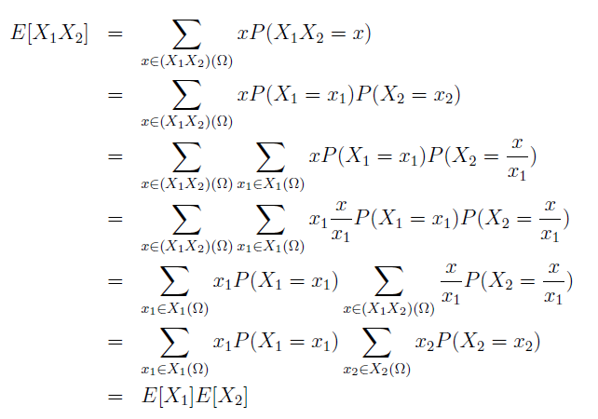

期望的乘积
对于一个随机变量，定义其期望如下
$E\left[X\right]=\sum_{ω}{P\left(ω\right)X\left(ω\right)=\sum_{x}{x P (X=x)}}$
这里的$X=x$表示的是一个事件，等价于集合$\{ω|ω∈Ω, X\left(ω\right)=x\}$
性质：
两个独立的随机变量的积的期望等于期望的乘积
证明？
大概思路是把期望的定义直接展开

Slide 18

期望的乘积
举个例子
在第一个盒子里有3个球，其权值分别为$1, 2, 3$
在第二个盒子里有2个球，其权值分别为4, 5
随机从每个盒子中取出一个球，问取到的球的权值的积的期望
朴素的算需要考虑6种情况
根据上面的性质，$E =\frac{1}{3}\left(1+2+3\right) ∗\frac{1}{2}\left(4+5\right)=9$
两种算法得到的答案是相同的

Slide 19

期望的和
不管两个随机变量$X_{1}$和$X_{2}$是否独立，总有
$E\left[αX_{1}+βX_{2}\right]=αE\left[X_{1}\right]+βE[X_{2}]$
利用期望的线性性，我们可以将一个“大”的问题，转化为若干“小”的问题来求解
直接拿题目来举例

Slide 20

期望的线性性
给出一棵含n个白点的有根树，每次随机选择一个还没有被染黑的节点，将这个节点和这个节点子树中的所有点染黑.
问期望操作多少次后所有点都被染黑 .
$N≤{10}^{6}$

Slide 21
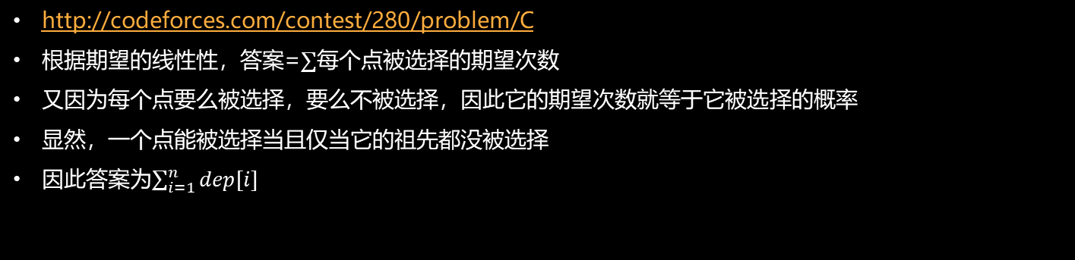
Sol
http://codeforces.com/contest/280/problem/C
根据期望的线性性，答案=$∑每个$点被选择的期望次数
又因为每个点要么被选择，要么不被选择，因此它的期望次数就等于它被选择的概率
显然，一个点能被选择当且仅当它的祖先都没被选择
因此答案为$\sum_{i=1}^{n}{dep[i]}$

Slide 22
期望的线性性
给定一棵树，从根节点S出发，到叶子节点T点停止，求DFS算法的期望步数.
DFS将除S外的的点“RandomShuffle”以后按这个随机顺序往下试探
注意，DFS吋返回(弹栈)的过程也算一步.

Slide 23

Sol
我们可以统计每条边被经过的次数
可以把边分为两类，一类是必经边，一类是回溯边
显然必经边只会经过一次，经过它的概率为$100\%，$期望为$1 ∗1$
回溯边(X, Y)(dfn[X] < dfn[Y])会被经过两次，考虑什么时候经过它，我们找到里该边最近的点U，满足该点在S-T的路径上
那么边(X, Y)要被访问，当且仅当在Random序列里U在Y前面，该概率为$\frac{1}{2}$，因此经过该边期望为$2 ∗\frac{1}{2}$
综上答案为$n −1$

Slide 24
期望的递推式
一般分为直接推期望/推概率/推系数三类

Slide 25

直接推
现有一排方块，依次编号为$1, 2, …n$。
方块$1$上有一个小人，已知当小人在方块$i$上时，下一秒它会等概率地到方块$i$即不动），方块$i+1$，方块$i+2$……方块$n$上。
求小人到达方块$n$所需要的期望时间（单位：秒）。
$n≤{10}^{7}$

Slide 26

Sol
https://loj.ac/problem/6342
一个很显然的递推式：
设$f[i]$表示从$i$号位置出发到$n$号位置的期望
那么$f\left[i\right]=\frac{f\left[i\right]+f\left[i+1\right]+f\left[i+2\right]…f[n]}{n−i+1}+1$
然后移一下项就可以直接推了
然而为什么要倒着推？我定义$f[i]$表示到$i$的期望不行么？
可以是可以，关键是怎么转移的？
如果是正向推，对于一个前驱节点$j$，我需要知道从$j$转移而来的概率，但是这个概率是多少呢？
可能是一步走过来，也可能是两步走过来，还可能原地无限跳。。
所以，期望一般来说都是倒着推的

Slide 27

推概率
现在游戏场上有$n$个敌人，初始时第$i$个敌人的血量值为$m_{i}$
主人公会依次释放$Q$个技能。
对于第$i$个技能，有两种情况
1. 锁定：以$p$的概率对一名指定的单位造成一点伤害
2. 结界：对指定的$k$个敌人释放，会随机命中这$k$个中活着的一个(也就是死了的不会有影响)，命中每个敌人的概率是相等的
你需要计算：
1. 释放每个结界技能时，命中各个敌人的概率分别是多少
2. 所有技能释放完后，所有敌方单位剩余生命值的期望分别是多少
用$C$表示结界技能的数量
对于$100\%$的数据：$n≤200, Q≤2e5, C≤1000, m_{i}≤100$,
对于$70\%$的数据：$n≤70$

Slide 28

Sol
https://loj.ac/problem/2552
一个显然的思路是直接设$f\left[i\right]\left[j\right][k]$表示经过了$i$轮，第$j$个人血量为$k$的概率。滚动掉第一维
设$alive(x)$表示$x$活着的概率，$dead(x)$表示死了的概率，显然$alive\left(x\right)=1 −f[now][x][0]$，$dead(x)=f[now][x][0]$
如果当前为锁定技能，我们只需转移造成伤害的敌人。复杂度为$O(Qm_{i})$
如果当前为结界技能，我们考虑直接计算命中第$i$个人的概率
这部分可以暴力算，显然如果我们能知道当前除$i$外有$k$个人活着的概率为$g_{k}$，那么命中第$i$个人的概率为$\frac{alive\left(i\right)∗g_{k}}{i+1}$
考虑如何计算$g$，可以直接背包，$g\left[i\right][j]$表示前$i$个人，有$j$个人活着的概率，转移的时候枚举当前的人是活着还是G了
这一部分的复杂度为$O(nC ∗n^{2})$，可以得到70分
第二问的计算非常暴力，我们考虑如何优化
这里要用到一个叫做“退背包”的东西，也就是从背包中删去一个物品
首先来个$n^{2}$dp 求出$g$
显然最后dp的结果与dp顺序是无关的，那么我们可以把当前删除的人看做是最后进行转移的那个
考虑转移的时候，加入最后一个人的转移方程为$g^{′}\left[j\right]=alive\left(x\right)∗g\left[i −1\right]+dead\left[x\right]∗g[j]$
我们要得到的就是$g[j]$这一项，那么移项之后变为$g\left[j\right]=\frac{g^{′}\left[j\right]−alive\left(x\right)∗g[i −1]}{dead[x]}$
直接递推就行了，最后一问对于第$i$个人来说答案为$\sum_{k=1}^{m_{i}}{f\left[Q\right]\left[i\right]\left[k\right]∗k}$

Slide 29

推系数
给出一棵树，从$1$号点开始随机游走，在每个点可能有三种事件
1. 找到出口，游戏结束，概率为$e_{i}$
2. 被杀死，回到节点$1$处，概率为$k_{i}$，(不算是经过了一条边)
3. 若为发生上面两种事件，则随机选一条边走出去

Slide 30

Sol
http://acm.hdu.edu.cn/showproblem.php?pid=4035
设$f_{i}$表示从$i$号点出发走出迷宫的期望步数，转移方程也比较显然
$f_{i}=e_{i} ∗0+k_{i} f_{1}+\frac{1−e_{i}k_{i}}{d\left[i\right]} ∑(f\left[to\right]+1)$ ($d[i]$表示$i$号节点的度数)
然后就可以高斯消元解方程啦~
上面的做法太zz了，一般来说树上随机游走类问题都可以直接推系数(不是树上的有时也可以推系数
设$P_{i}=1−e_{i}k_{i}$
把转移方程拆开
$f_{i}=k_{i}f_{1}+\frac{P_{i}}{d_{i}} f\left[fa\right]+\frac{P_{i}}{d_{i}}\left(∑f\left[son\right]\right)+P_{i}$
发现叶子节点没有$f[son]$这一项，
$f_{i}=k_{i}f_{1}+P_{i}f\left[fa\right]+P_{i}$
同理我们把叶子节点上一层的$f[son]$拆开并化简后也可以消去$f[son]$
那么实际上我们可以把每个方程都写成$f_{i}=Af_{1}+Bf\left[fa\right]+C$的形式
因为$f[1]$没有父亲这一项，可以直接算。这一每个点的$f[fa]$就又都知道了
复杂度：$O\left(nlogp\right)$
更详细一点的推导过程可以看这里

Slide 31
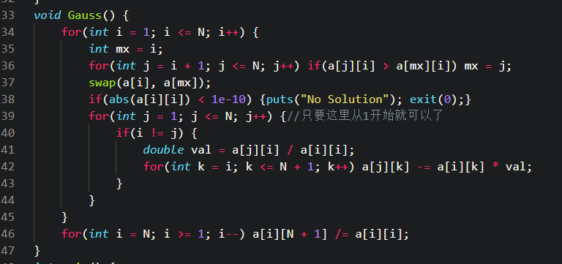
高斯消元
很多时候期望的dp方程会出现无法递推的情况
这时候就需要高斯消元来解决
高斯消元有一个常见的无回带trick：
但是会有3-4倍常数。。。。

Slide 32

高斯消元
Morenan被困在了一个迷宫里。迷宫可以视为N个点M条边的有向图，其中Morenan处于起点S，迷宫的终点设为T。可惜的是，Morenan非常的脑小，他只会从一个点出发随机沿着一条从该点出发的有向边，到达另一个点。这样，Morenan走的步数可能很长，也可能是无限，更可能到不了终点。若到不了终点，则步数视为无穷大。但你必须想方设法求出Morenan所走步数的期望值。
$N≤10000, M≤1000000$
保证强连通分量的大小不超过$100$

Slide 33

Sol
https://www.lydsy.com/JudgeOnline/problem.php?id=2707
首先把T的出边都删掉后缩点。
无解当且仅当缩点后存在一个除T所在的强联通分量外的强联通分量出度为0
设$f[i]$表示从$i$走到$T$的期望步数，$f\left[T\right]=0$
转移方程为$f\left[i\right]=∑\frac{f\left[to\right]}{\deg\left[i\right]}+1$
显然缩点后的DAG是存在拓扑序的，我们可以直接推。
但是各个强联通分量里的点的转移是不存在拓扑序的，因为题目保证了每个强联通分量内的点的大小$≤100$，那么可以直接高斯消元

Slide 34

高斯消元
给出$n$个点的无向连通图，边有边权，从$1$号节点出发随机游走
问走到$n$号点的路径xor的期望
$n≤100, m≤10000$，可能有重边/自环

Slide 35

Sol
https://www.luogu.org/problemnew/show/P3211
显然在xor运算下不能直接算期望
但是我们可以把每位拆开算。
首先枚举每一位
设$f[i]$表示从$i$出发到达$n$，边权为$1$的概率。
$f\left[i\right]=\left[e\left(i, to\right)=1\right]\sum{\frac{1−f\left[to\right]}{\deg\left[i\right]}}+\left[e\left(i, to\right)=0\right]\sum{\frac{f\left[to\right]}{\deg\left[i\right]}}$
直接高斯消元即可，最后在乘上$1<<x$

Slide 36

MinMax容斥
最近很火的一个知识点
它的主要思想是把求最大值问题变为求最小值问题，反之同理
$\max\left(S\right)=\sum_{∅≠T∈S}{{\left(−1\right)}^{\left|T\right|+1} min⁡(T)}$
$\min\left(S\right)=\sum_{∅≠T∈S}{{\left(−1\right)}^{\left|T\right|+1} ⁡\max{(}T)}$
在期望问题中，我们通常用$min(S)$表示访问到集合$S$的最早时间(也就是访问到其中的任意一个点)，$\max{(S)}$表示访问到集合$S$的最晚时间(全都访问完)

Slide 37

MinMax容斥
给定一棵$n$个结点的树，你从点$x$出发，每次等概率随机选择一条与所在点相邻的边走过去。
有$Q$次询问，每次询问给定一个集合$S$，求如果从$x$出发一直随机游走，直到点集$S$中所有点都至少经过一次的话，期望游走几步。
特别地，点$x$（即起点）视为一开始就被经过了一次。
答案对 998244353取模。
$n≤18, Q≤5000, k≤n$

Slide 38
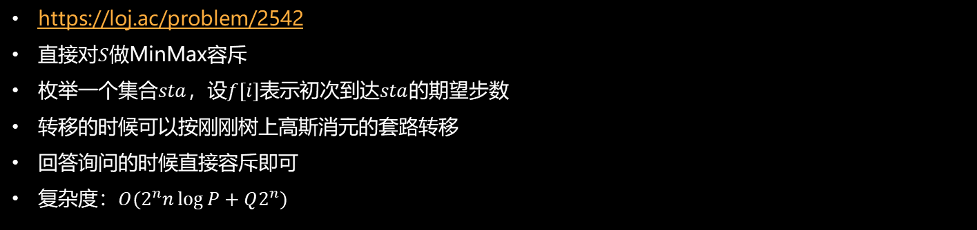
Sol
https://loj.ac/problem/2542
直接对$S$做MinMax容斥
枚举一个集合$sta$，设$f[i]$表示初次到达$sta$的期望步数
转移的时候可以按刚刚树上高斯消元的套路转移
回答询问的时候直接容斥即可
复杂度：$O(2^{n}n\log{P}+Q2^{n})$

Slide 39
加点决策？
有的期望问题可能会有决策。这时候我们可以对个决策分别算出其期望，再进行决策。

Slide 40

也许能和最短路搞在一起
给出$n$个点$m$条边的无向图，某人要从$1$走到$n$。
每一周会有一条道路可以通行，若该点恰好在这条道路的端点上，那么可以走到另一端
问最优策略下期望多少周后能从$1$走到$n$
$n, m≤{10}^{5}$

Slide 41

Sol
设$f[i]$表示从$i$到$n$的最短路
$f\left[i\right]=\frac{m −deg\left[i\right]}{m}\left(f\left[i\right]+1\right)+\frac{\deg\left[i\right]}{m}(f\left[to\right]+1)$
然后直接扔到Dij里跑
如果经过这条边期望会变小那么就走

Slide 42
完结撒花
讲了这么多相信大家应该会对期望有一个更深刻的理解。
希望大家认真消化吸收。
其实我想说的是。。。
毒瘤永无止境！

Slide 43
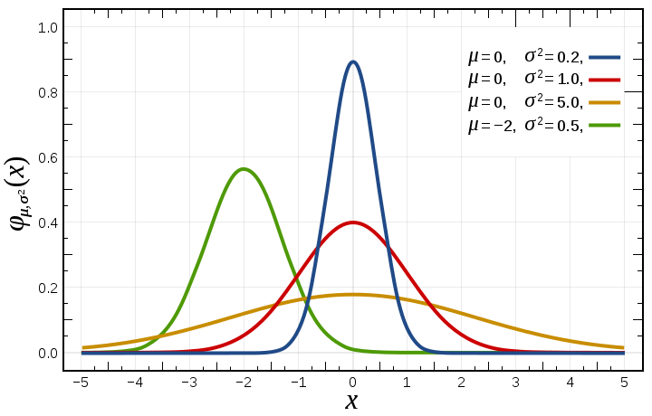


正态分布与概率密度函数
正态分布：正态分布（英语：normal distribution）又名高斯分布（英语：Gaussian distribution），是一个非常常见的连续概率分布
正态分布的一大好处就是只需要一个期望$μ$和一个方差$σ^{2}$就可以描述，我们记做$N(μ, σ^{2})$
概率密度函数：连续型随机变量$x$的概率密度函数$f(x)满足$：$f(x)$在某一区间的积分，等于$x$落在这个区间的概率
老祖宗告诉我们：正态分布的概率密度函数为
$f\left(x\right)=\frac{1}{\sqrt{2μ} σ} e^{−\frac{{\left(x−μ\right)}^{2}}{2σ^{2}}}$

Slide 44

中心极限定理
刚刚那个式子其实告诉了某些概率问题可以转成积分求解
但是首先要满足这玩意儿要满足正态分布，而且我们要知道他的期望和方差
期望和方差题目中一般会给出，或者可以看出题目是超几何分布/二项分布等这种我们研究过其期望方差的模型
然而我怎么知道一个概率分布是不是服从正态分布呢？
中心极限定理：在适当的条件下，大量相互独立随机变量的均值经适当标准化后依分布收敛于正态分布。
就是说，我们研究的一般的概率分布，在标准化都都是正态分布
具体怎么标准化呢？
设
$Y_{n}=\frac{\sum_{i=1}^{n}{x_{i}−nμ}}{\sqrt{nσ^{2}}}$
当$n$足够大时，我们认为$Y_{n}$服从标准正态分布
也就是说，如果我要对$(L, R)$积分，那么我可以直接对$(Y_{l}, Y_{r})$积分，得到的结果只会更稳定

Slide 45

例题
小a有一棵无限大的二叉树，他会从$1$号节点开始走，每次有$p$的概率前往左子树，有$1−p$的概率走向右子树，问他走了$n$步后，走到左子树的个数在区间$(L, R)$内的概率

Slide 46
Sol
一眼就能看出是二项分布
然后直接上Simpson积分就行了

Slide 47
完结撒花
这次是真完结了。
基本上我会的都讲完了qwq
原谅attack太菜了还有一坨东西没见过。
Thanks

